Slide 1
Postgresql управление состоянием СУБД
Для студентов ССА 3 курса

Slide 2
Параметры работы СУБД
В работе СУБД PostgreSQL имеется большое количество параметров работы СУБД, но по группам они отличаются на три:
Уровень SIGHUP
Уровень User/Backend
Уровень Postmaster Restart
Отличаются они единственным существенным свойством: временем применения

Slide 3
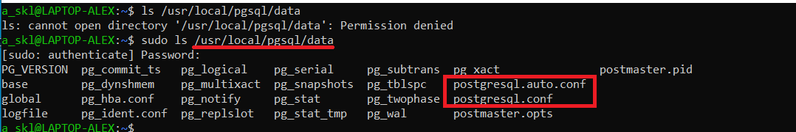
Файлы настроек
И хранятся все эти настройки в двух основных файлах настроек: postgresql.conf и postgresql.auto.conf
Про время действия – первая группа настроек действует моментально, сразу как только мы их ввели серверу, вторая группа, начинает действовать только после следующего входа этого пользователя в консоль разработчика, третья же последняя группа действует ТОЛЬКО после перезагрузки сервера в целом. Так что если у вас нет возможности перезагрузить сервер сегодня то новые установки вы сегодня и не увидите.

Slide 4
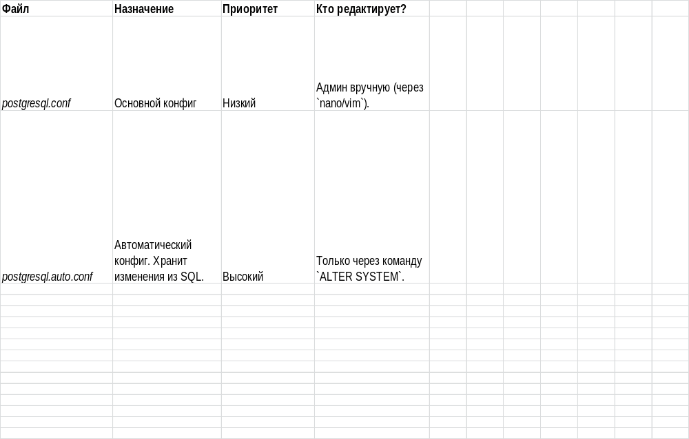
Способы редактирования конфигурационных файлов
Обратите внимание, что postgresql.auto.conf не редактируется так сказать руками. А только командами ALTER

Slide 5
Применение инструкций уровня SIGHUP
Представьте: к вам прилетают данные из другой системы (например, 1С или SAP). Нужно за ночь залить 50 ГБ данных, построить по ним индексы и сделать так, чтобы утром база летала.
Вот как выглядит этот единый сценарий шаг за шагом:
Подготовка к загрузке (Уровень SIGHUP)
Проблема: Стандартных 4 МБ памяти на сортировку (work_mem) мало. При загрузке CSV-файлов PostgreSQL будет постоянно писать временные файлы на диск, и загрузка займет 10 часов вместо 30 минут.
Действие: Мы временно увеличиваем память для операций сортировки и хеширования.

Slide 6
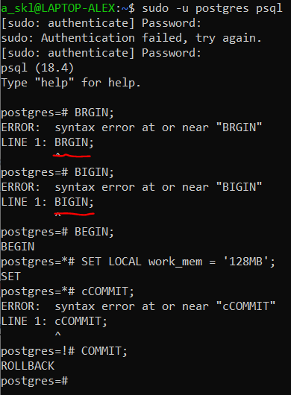
Команда вывода SQL-запросов уровня SIGHUP
Обратите внимание, что на слайде представлен не чистый ALTER SYSTEM SET work_mem = '512MB';, а несколько на первый взгляд усложненный блок:
BEGIN;
SET LOCAL work_mem = ‘128MB';
COMMIT;
Дело в том, что мои аппаратные возможности не позволяют задавать настолько реальные конфигурации что мы обсуждали это первое, и второе, мне бы не хотелось сохранять введенные настройки поскольку сервер у меня развернут на WSL. Кроме того обратите внимание на мои опечатки
☺

Slide 7
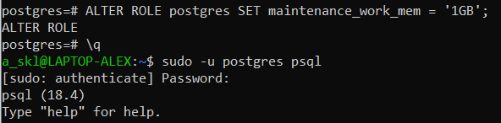
Команда вывода SQL-запросов уровня User/Backend
Проблема: Данные загружены, но теперь нужно построить индексы для быстрого поиска. Операция CREATE INDEX очень прожорлива. Если мы оставим work_mem большим для всех, обычные пользователи могут уронить сервер утром. Но нам нужно много памяти только сейчас и только для админа.
Действие: Мы задаем специальный лимит памяти для обслуживания только для роли postgres.
-- Это изменение подхватится при следующем входе или через SET
ALTER ROLE postgres SET maintenance_work_mem = '4GB';
Результат: Админ строит индексы молниеносно, используя 4 ГБ RAM, пока остальные пользователи продолжают работать со своими скромными настройками. Безопасно и эффективно.
Еще раз обращаю внимание на ствои технические ограничения

Slide 8
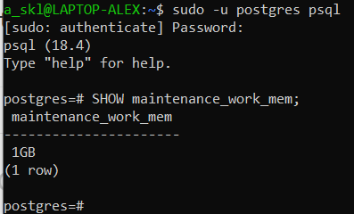
Вступление в силу новых настроек

Slide 9
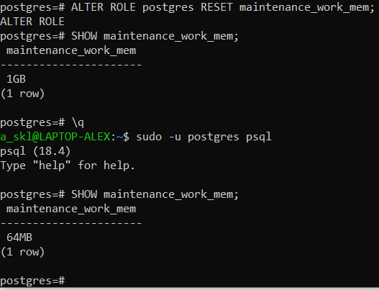
Возвращение стандартных настроек
Для возвращения старых настроек иы всегда используем команду RESET
ALTER ROLE postgres RESET maintenance_work_mem;
RESET всегда используется для возврата настроек.

Slide 10
Команда вывода SQL-запросов уровня Postmaster Restart
Проблема: База выросла. Данных стало в 2 раза больше. Старого кэша в 128 МБ (shared_buffers) катастрофически не хватает. Утром пользователи начнут жаловаться на тормоза, если мы не выделим базе больше общей памяти.
Действие: Мы меняем фундаментальный параметр — размер разделяемого буфера.
ALTER SYSTEM SET shared_buffers = '8GB';
Результат: Сервер перезапускается, выделяет 8 ГБ под общий кэш. Утром база «греет» данные в памяти, и все отчеты пользователей летают.

Slide 11
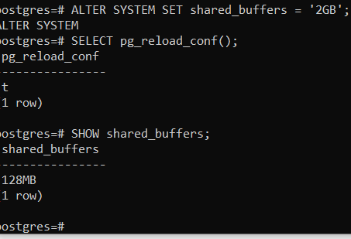
Команда ALTER SYSTEM SET shared_buffers

Slide 12
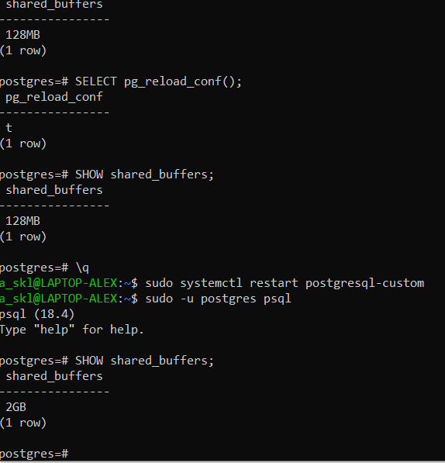
Момент применения команды уровня Postmaster Restart

Slide 13
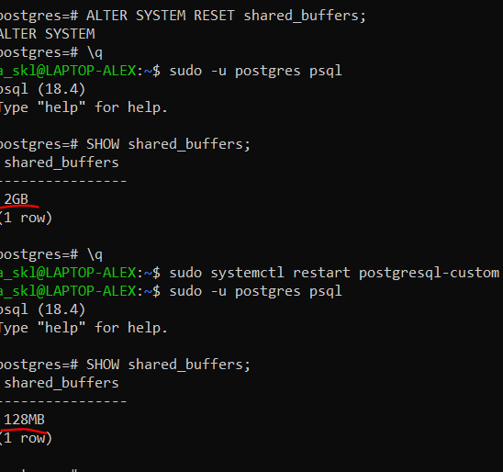
Момент отменя команды уровня Postmaster Restart

